Slide 1
1
Учебный модуль шагающих роботов
Г. Санкт-Петербург
2024
Выполнили ученик 7 ”А” класса лицея №144 Сергеев Артём и ученица 8 ”Д” класса лицея №344 Ронжина Виктория.

Slide 2
Оглавление:
2
3. Цель.
4. Задачи.
5. Гипотеза.
6. Актуальность.
7. Новизна.
8. Объект и предмет исследования.
9. Конструкция.
10. Предназначение робота и его алгоритм.
11. Программа.
12. Вывод.

Slide 3
Цель:
3
Создать несколько модулей шагающих роботов. Тем самым заинтересовать ребят этой темой и сподвигнуть ребят на новые идеи, связанные с шагающими роботами.

Slide 4
Задачи:
4
Узнать насколько хорошо ребята знают тему шагающих роботов.
  Выдвинуть гипотезу.
  Провести опрос.
Создать несколько модулей шагающих роботов по конструкциям Чебышева, Кланна, Тео Янсона и конструкцию робота Гексохода.
Создать программу “PID регулятор”.

Slide 5
Гипотеза:
5
Пройденный учебный модуль поможет учащимся понять, как работает шагающий механизм, научиться создавать шагающих роботов по конструкциям исследователей прошлого и настоящего.

Slide 6
Актуальность:
6
На данный момент наш робот очень важен, так как мало ребят, которые любят собирать шагающих роботов, а некоторые и не знают что это. Многим ребятам сложно собирать шагающих роботов, особенно их конечности. Это мы узнали из опроса.

Slide 7
Новизна:
7
Действующие модели четырёхногого, восьминогого и двенадцатиногого шагающих механизмов, созданные из элементов конструктора LEGO, дают возможность увидеть:
Как работает шагающий механизм.
Понять разницу между четырёхногим, восьминогим и двенадцатиногим шагающим механизмом.
Ответить какой механизм лучше для решения конкретных задач.

Slide 8
Объект и предмет исследования:
8
Объект исследования – тема шагающих роботов.
Предмет исследования – знание темы шагающих роботов.

Slide 9
Конструкция:
9
В разделе конструкция мы хотим рассказать, как создан наш основной робот.
Во-первых, наш робот создан на образовательной платформе EV3 по конструкции Тео Янсона. Мы анализировали роботов конструкций Чебышева, Кланна, Тео Янсона и конструкцию робота Гексохода. И по нашему мнению на сегодняшний момент самой продуктивной конструкцией, оказалась конструкция Тео Янсона.
Во-вторых, в нашем основном роботе всего 12 ног, которые крепко соединены друг с другом и будут работать взаимосвязано.
Ну и наконец в-третьих, как скрепить всё остальное (ноги, моторы и микроконтроллер) мы придумывали сами.

Slide 10
Предназначение робота и его алгоритм:
10
Так как мы делали робота на программу “Марафон шагающих роботов”, наш робот должен идти по чёрной линии не сворачивая на белую линию. Программа сделана на платформе TRIK Studio и является PID регулятором.

Slide 11
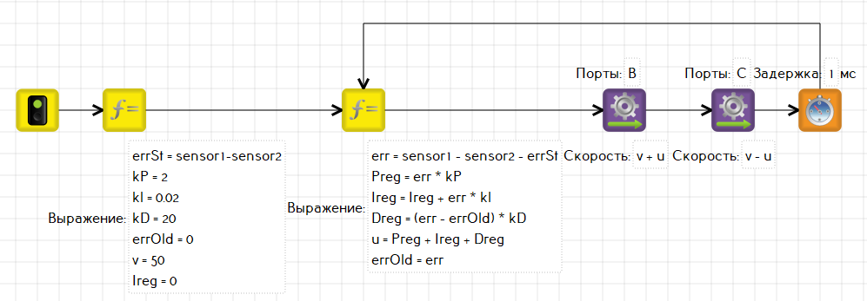
Программа:
11

Slide 12
Вывод:
12
Таким образом мы создали несколько модулей шагающих роботов и надеемся, что заинтересовали ребят в их изготовлении. В будущем можно будет переделать всех роботов на платформу ARDUINO.
Ребята, создавайте шагающих роботов! Это очень увлекательно и интересно!

Slide 13
Спасибо за внимание!!!

